Slide 1
Formation OASIS-OKAPI
Département des Ardennes
Session 2 : Dématérialisation des visites
Mercredi 6 novembre 2024

Slide 2
Dématérialisation des visites
Génération des paquets de visites
Mise à disposition des paquets
  En mode synchrone
  En mode asynchrone
Récupération des visites terminées

Slide 3
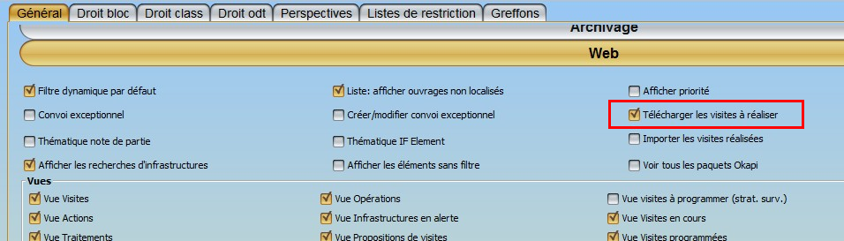
Les paramétrages
Droits du login « opérateur »

Slide 4
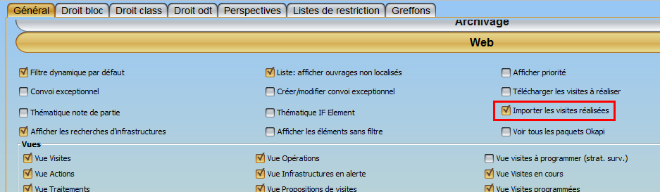
Les paramétrages
Droits du login « chef opérateur »

Slide 5
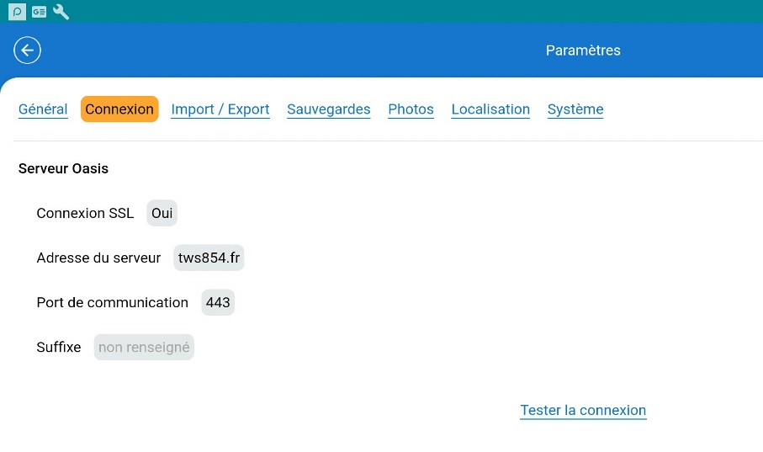
Les paramétrages
L’appareil mobile en mode Synchrone

Slide 6
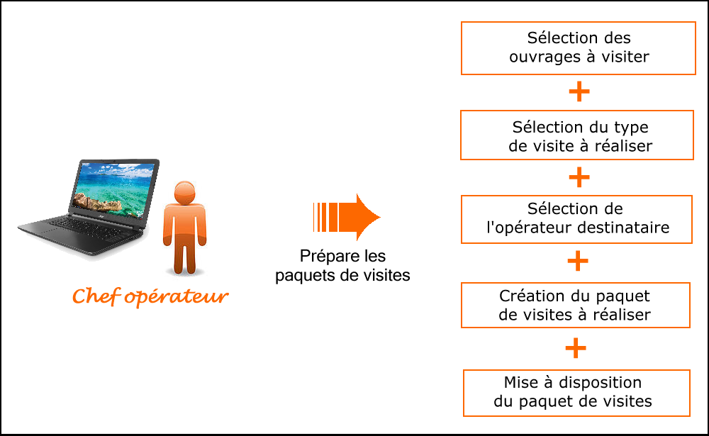
Génération des paquets de visites

Slide 7
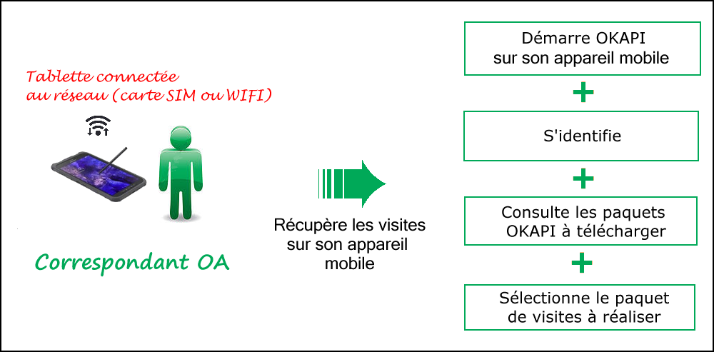
Mise à disposition des paquets
En mode synchrone

Slide 8
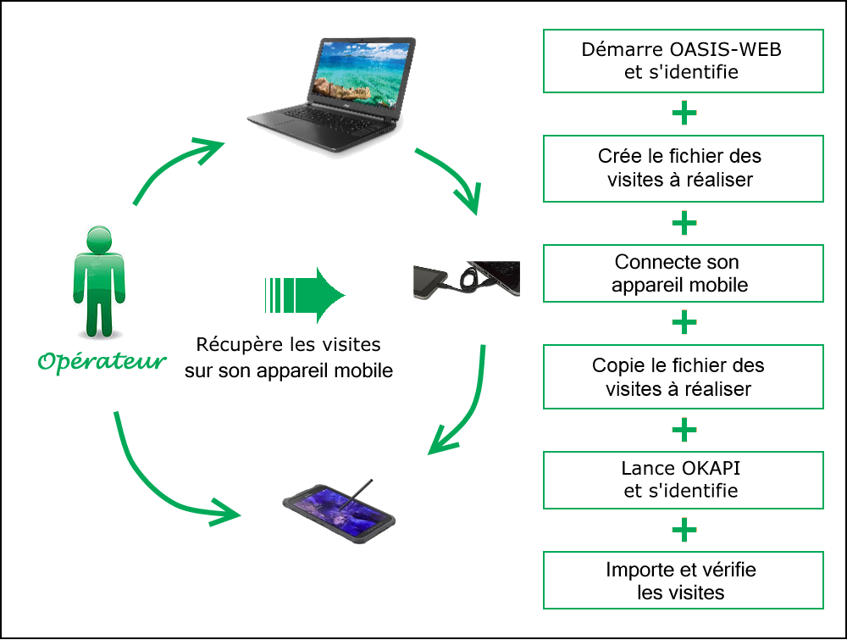
Mise à disposition des paquets
En mode asynchrone

Slide 9
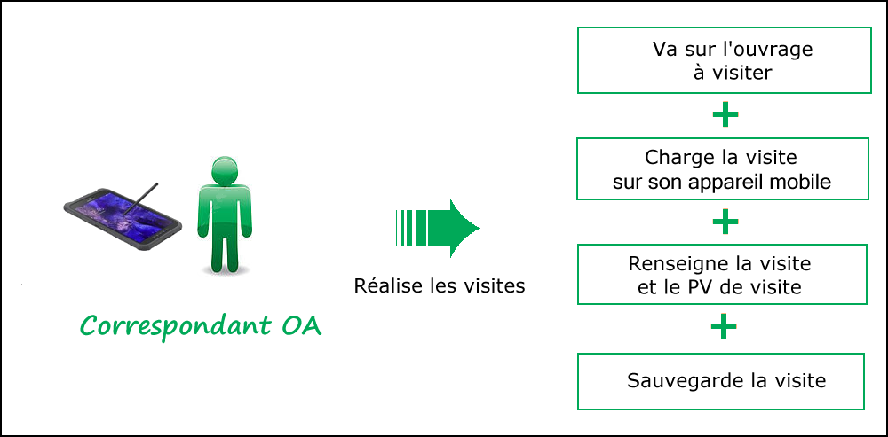
Réalisation des visites avec OKAPI

Slide 10
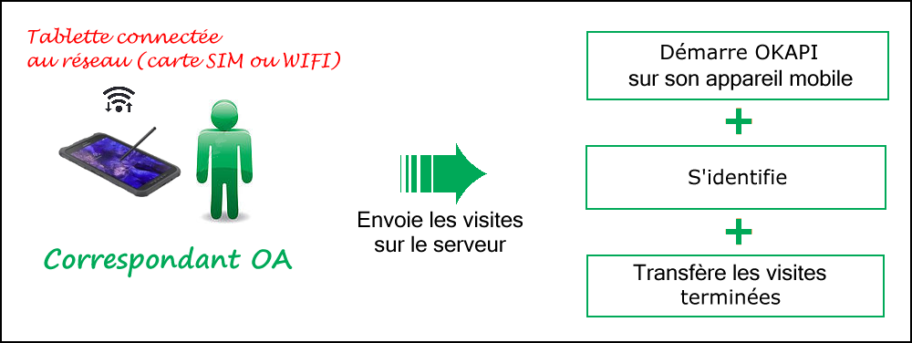
Envoi des visites terminées
En mode synchrone

Slide 11
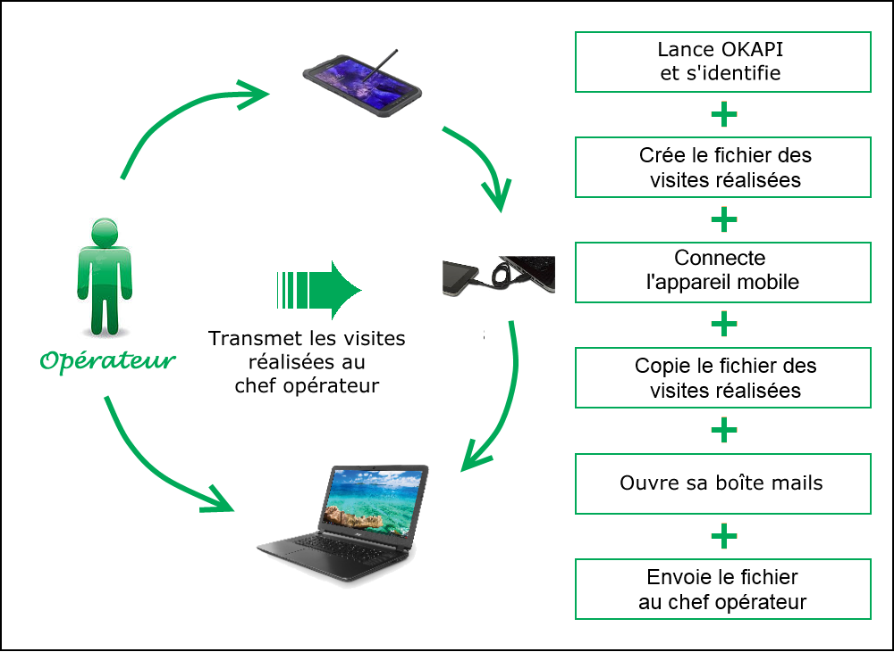
Envoi des visites terminées
En mode asynchrone

Slide 12
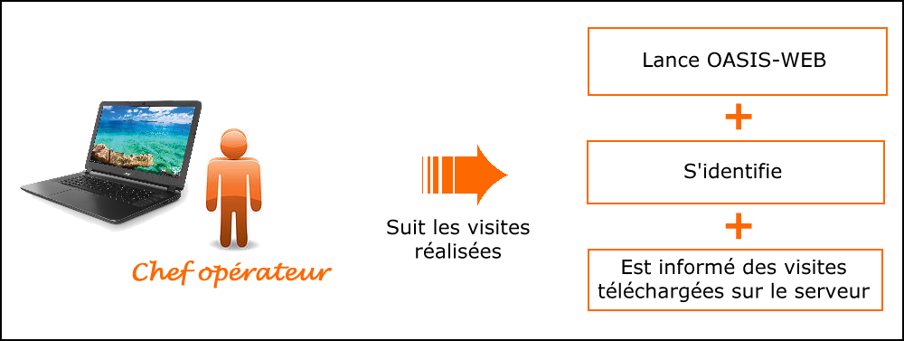
Récupération des visites terminées
En mode synchrone

Slide 13
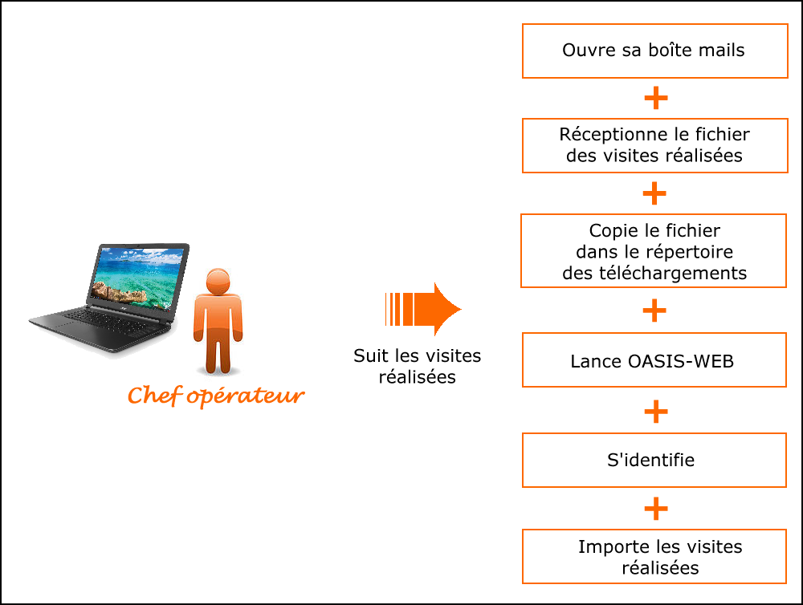
Récupération des visites terminées
En mode asynchrone

